Slide 1
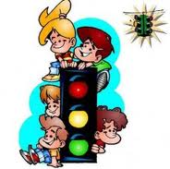
«Это я, это я, это все мои друзья»

Slide 2
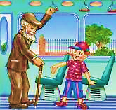
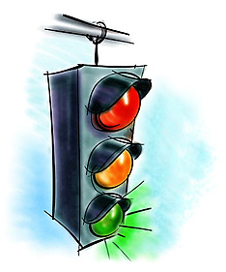
Кто в автобусе, где тесно
Уступает старшим место
Кто из вас веселый, добрый,
Переходит на «зеленый»?

Slide 3
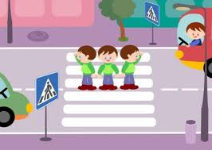
Кто из вас идёт вперёд
Только там, где переход?
Кто же мчится, как ракета
Если знак увидит этот?

Slide 4
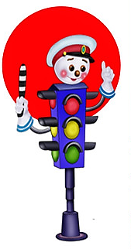
Знает кто, что красный свет –
Это значит – хода нет?
Кто играет во дворах,
Но только не на улицах?

Slide 5
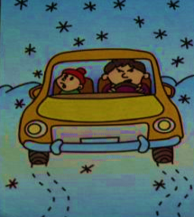
Кто на скользкую дорогу
Выбегает в непогоду?
Кто вперёд летит так скоро,
Что не видит светофора?

